Slide 1
殺博超警
ゴースト カン ガード
Ghost Can Guard
オバケ
つかまえた
殺人鬼が出没する博物館で超能力警備員が泥棒を守った件
ジャンル：2Dパズルアクション
プラットフォーム：ＰＣ（Unity）
ゲーム企画・シナリオ三年 譚珂
梁ヨンシン

Slide 2
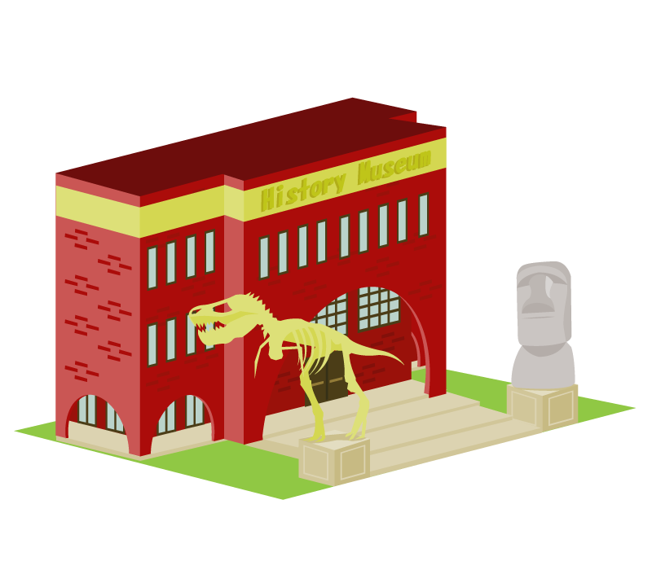


プレイヤーは博物館の警備員
夜、泥棒が入ってきた
しかし

Slide 3

この博物館は……
オバケ
殺人鬼

Slide 4


オバケ
殺人鬼に捕まるとゲームオーバー

Slide 5



己の仕事を守るために
泥棒を安全に捕まえるか
オバケに殺させないように
泥棒を追い出す

Slide 6
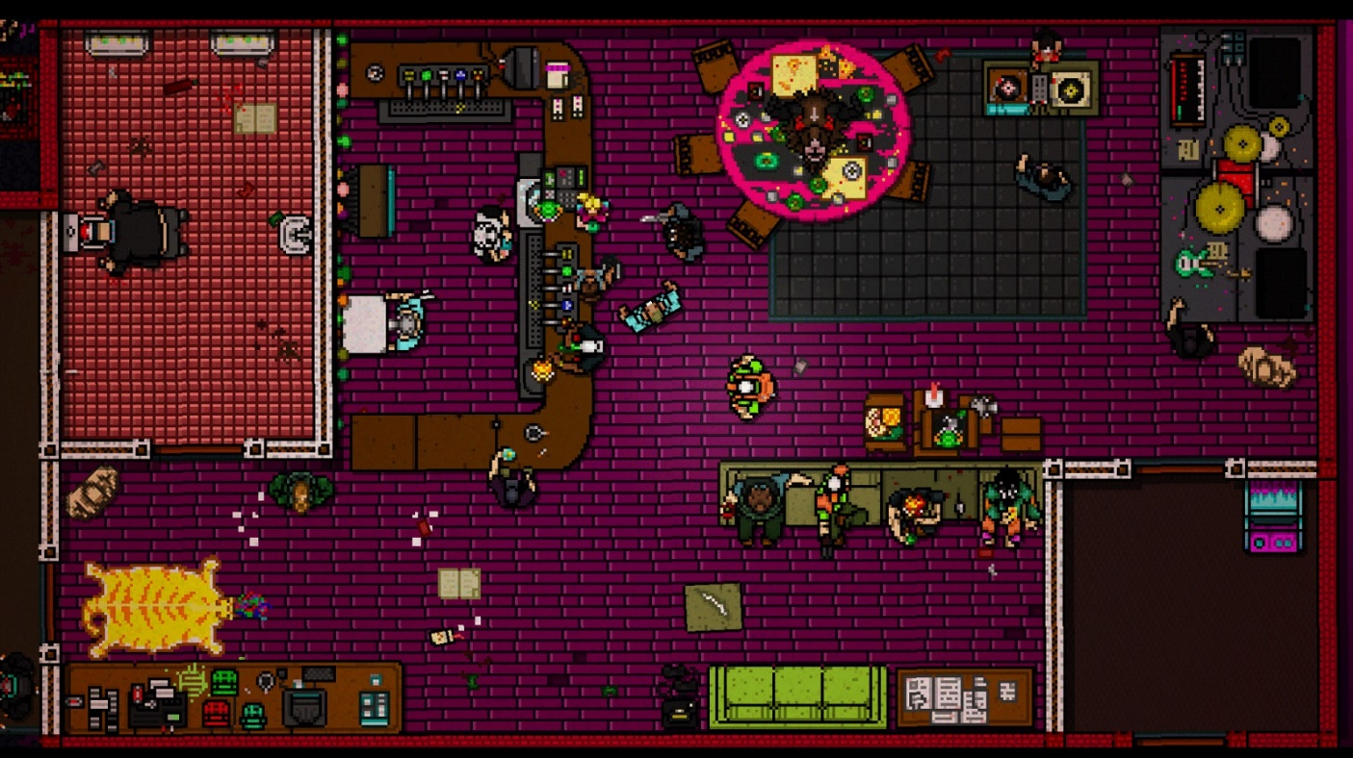
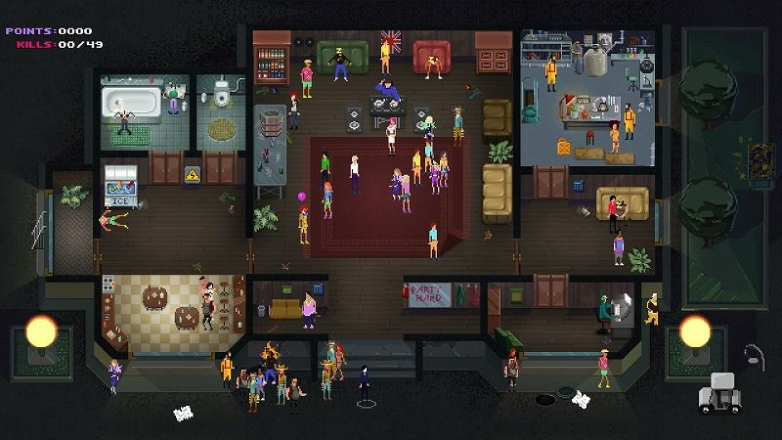
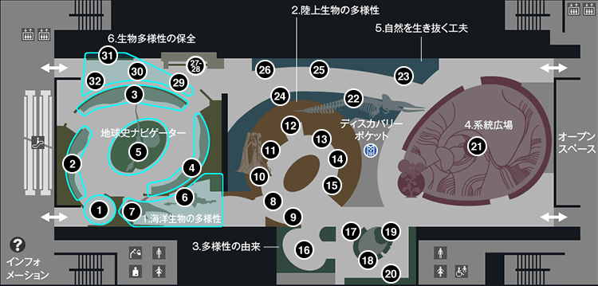
ゲームステージは上から見た画面
博物館の部屋をゴーストを避けながら、泥棒を追いかける
ギミックを動かして、敵の進路を変える

Slide 7

平凡に見えるこの警備員が
超 能 力 者 だ － ！

Slide 8

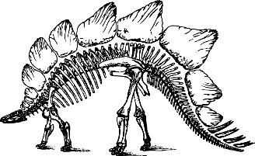





ギミックを誘発して
オバケはみんなを殺す
泥棒は宝をぬすみにくる
泥棒の路線を誘導する

Slide 9


ゲームの勝敗
勝
敗

Slide 10
ゲームの成敗
デザイナー
プログラマー
プランナー
３～５名
３名
１名
ヨーロッパファンタジー風の
美術品や遺物
警備員、泥棒
おばけ
UI
Unity（5.6.5）が扱える
NPCのAIに興味がある
プランナーの
勉強をしたい人
日本語担当

Slide 11
ご清聴ありがとうございました

